Slide 1
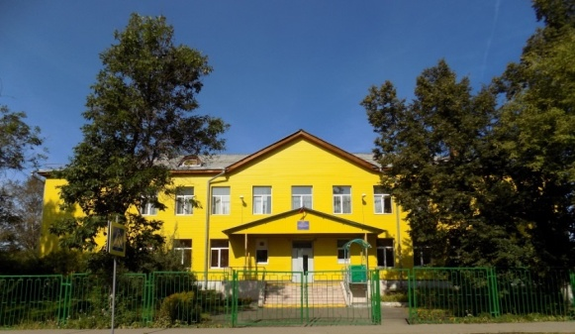
Муниципальное бюджетное общеобразовательное учреждение
«Краснокамская адаптивная школа-интернат»
Особенности организации продуктивной деятельности обучающихся с умственной отсталостью (АООП, вариант 2) на этапе подготовки к освоению предмета «Профильный труд»
Краснокамск, Апрель 2022
Старкова Евгения Николаевна
Учитель-дефектолог

Slide 2
Контингент обучающихся
Умственная отсталость обучающихся данной категории, как правило, в той или иной форме осложнена :
-нарушениями опорно-двигательных функций
-сенсорными нарушения
-соматическими нарушениями
-расстройствами аутистического спектра
-нарушениями эмоционально-волевой сферы

Slide 3
Профильный труд
Деревообработка
Растениеводство
Ткачество
Шитье
Батик
Керамика
Полиграфия

Slide 4
Цель: подготовка детей и подростков с умеренной, тяжелой, глубокой умственной отсталостью, с ТМНР к доступной трудовой деятельности.
Задачи:
-развитие интереса к трудовой деятельности;
-формирование навыков работы с различными инструментами и оборудованием;
-освоение отдельных операций и технологий по изготовлению различных изделий, по работе с почвой, с растениям.

Slide 5
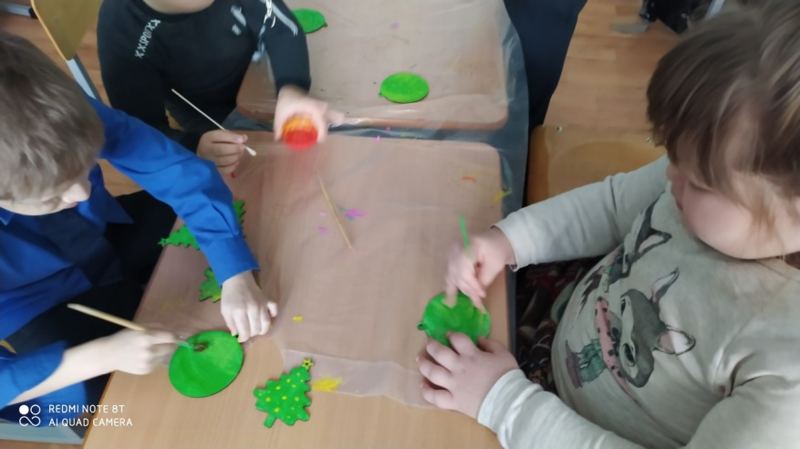
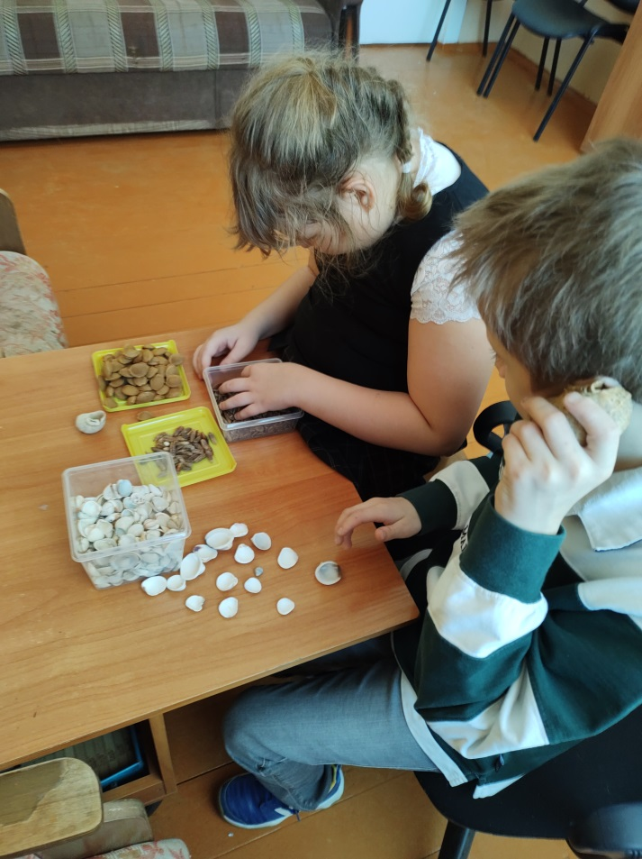
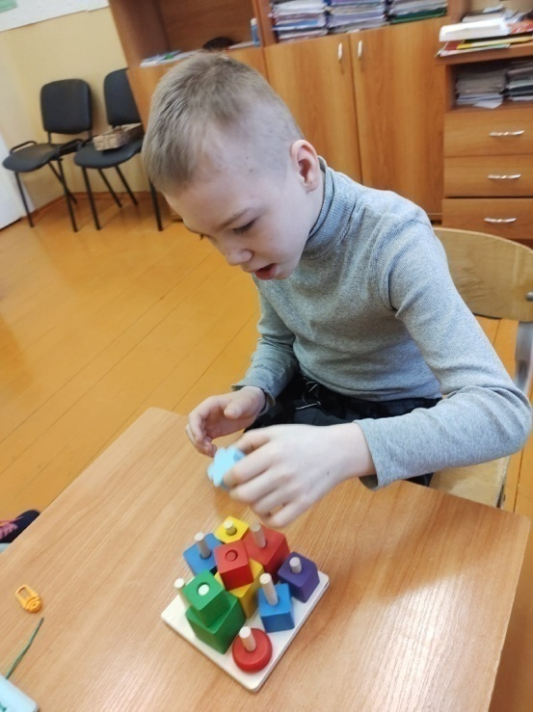
Коррекционный курс
«Предметно-практические действия»
.

Slide 6
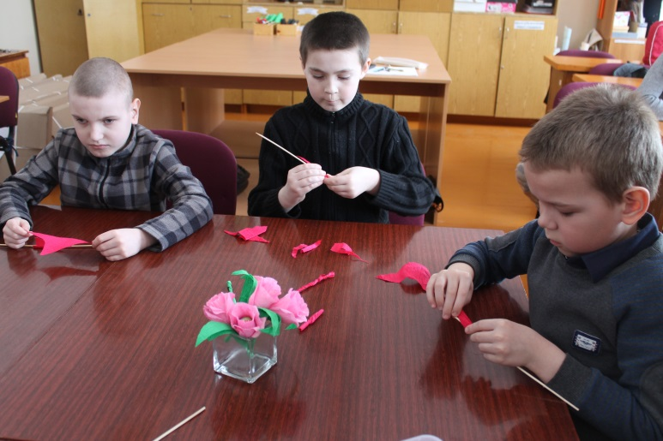
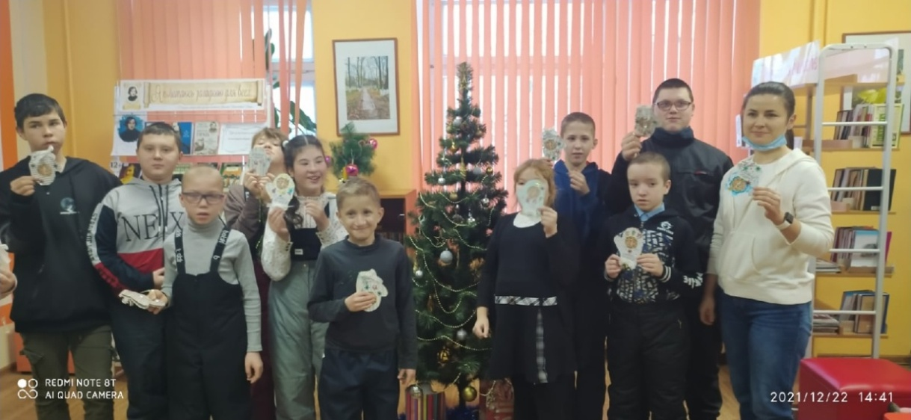
Внеурочная деятельность.

Slide 7
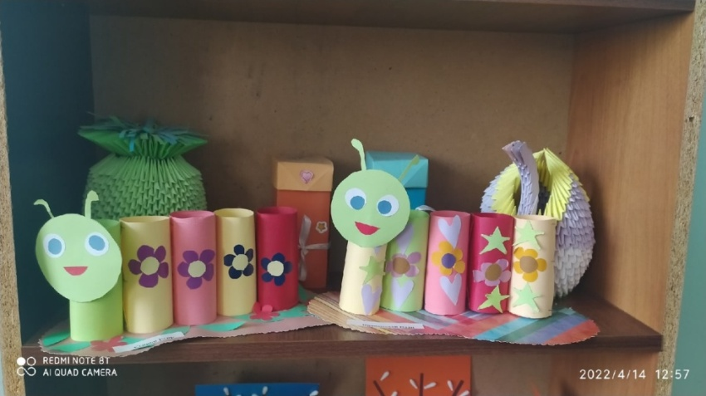
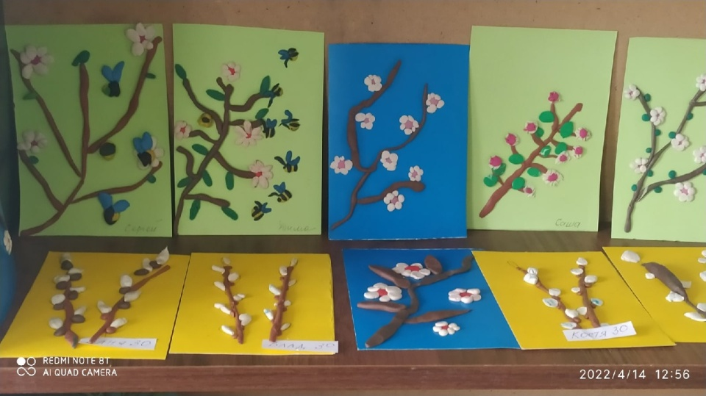
Продуктивная деятельность - это деятельность ребенка с целью получения продукта (постройки, рисунки, аппликации, лепные поделки и т.п.).

Slide 8
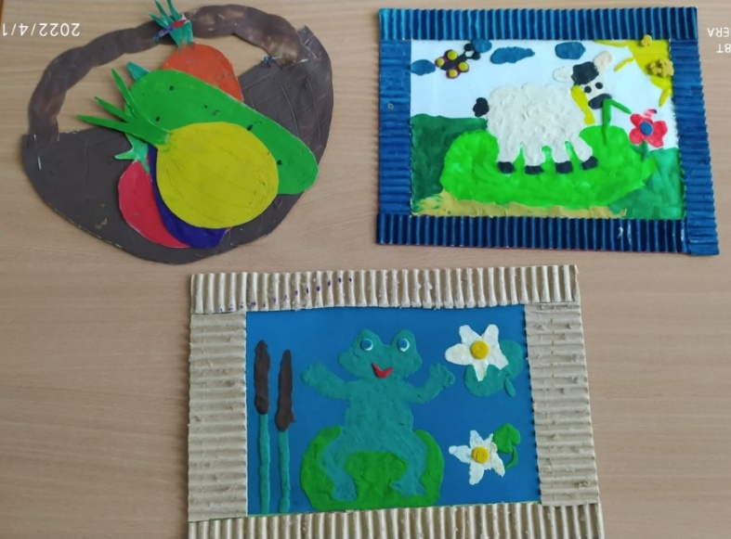
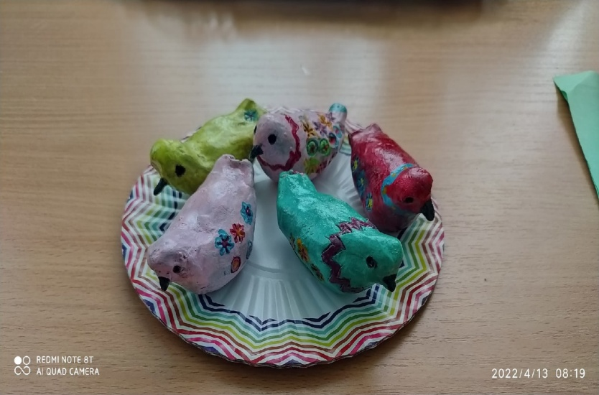
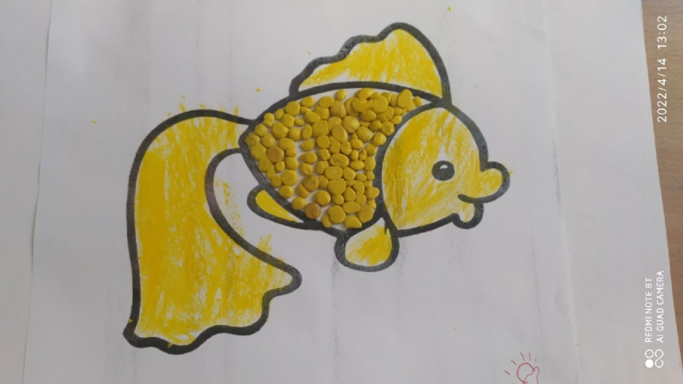
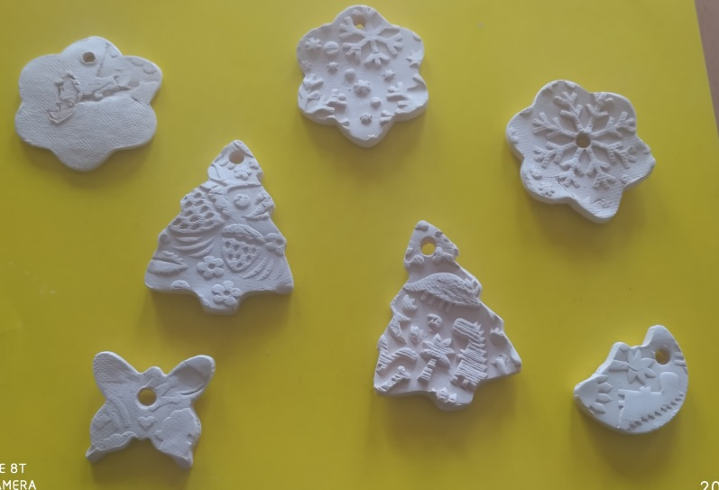
Лепка

Slide 9
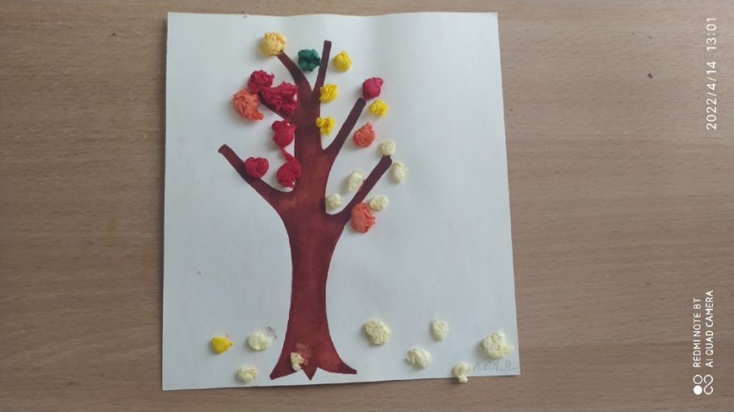
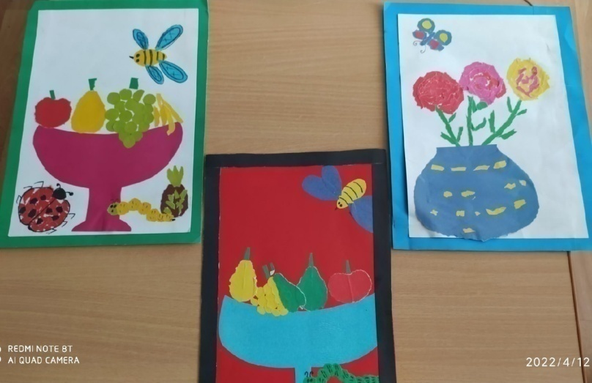
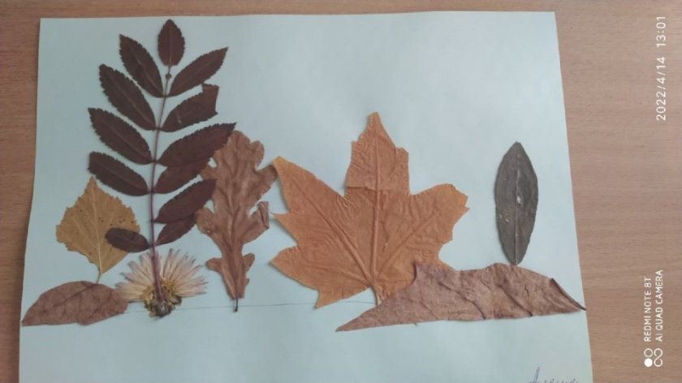
Аппликация

Slide 10
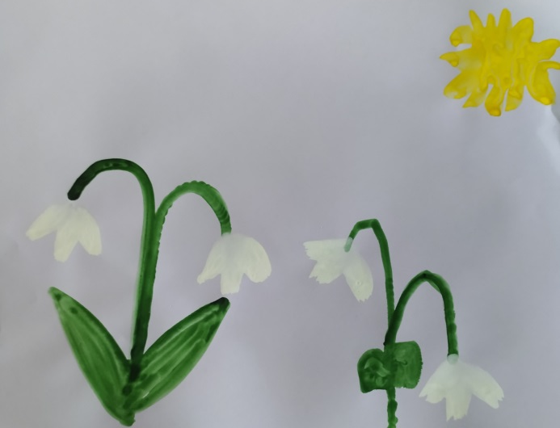
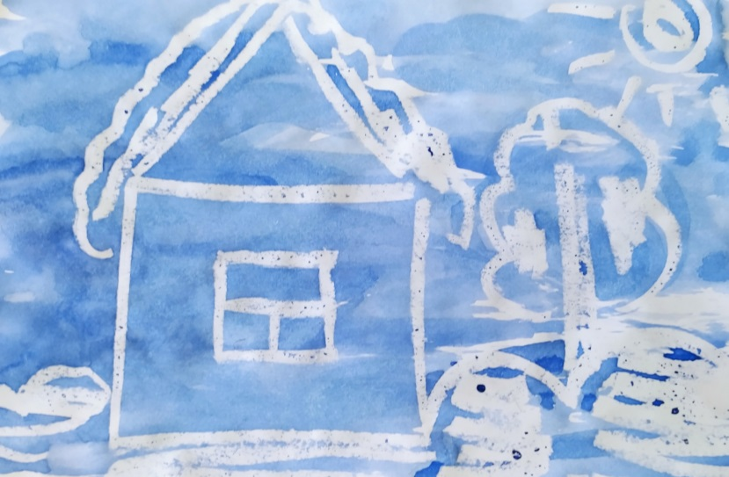
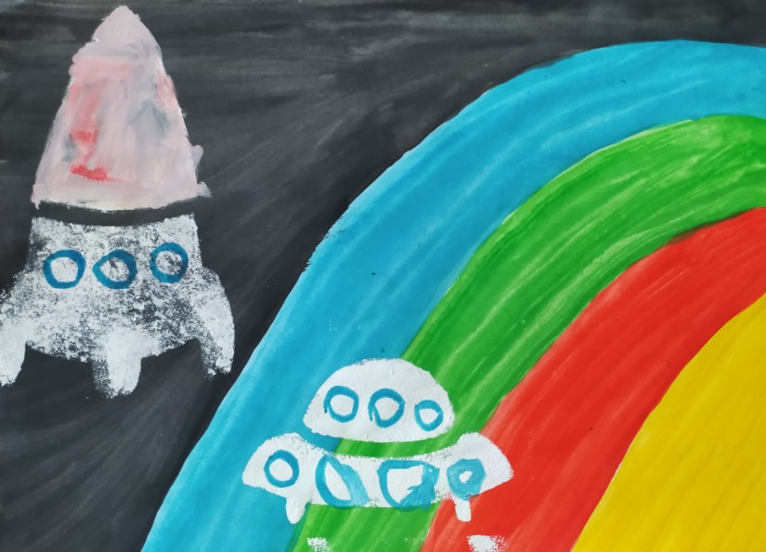
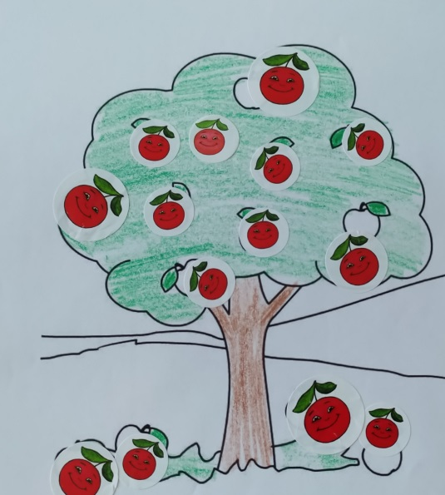
Рисование

Slide 11
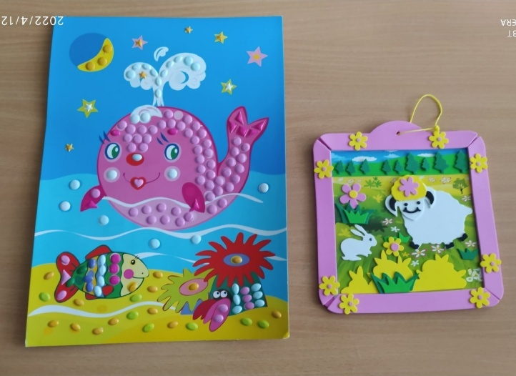
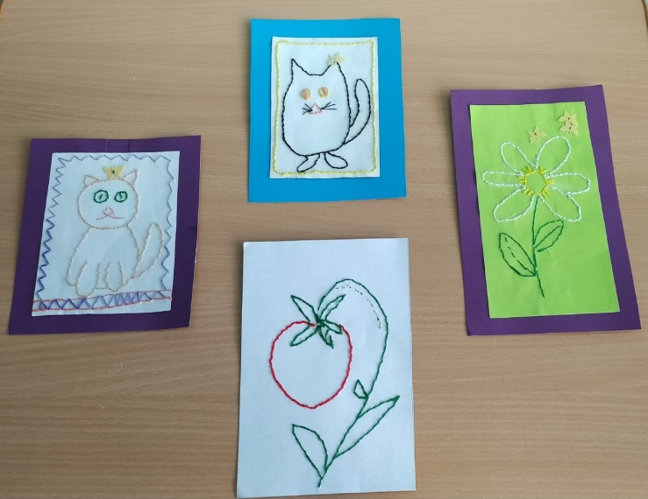
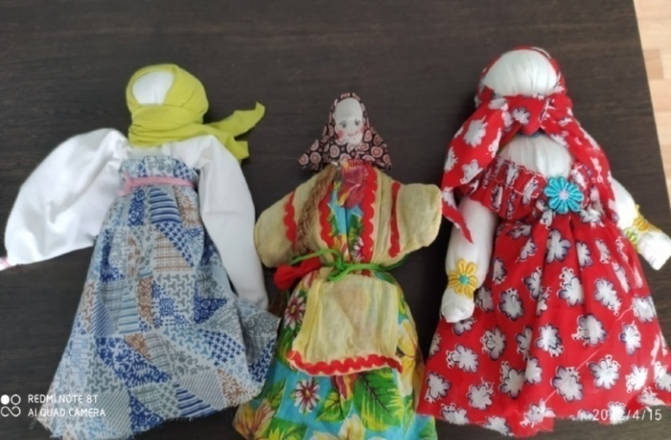
Конструирование и работа с современными материалами

Slide 12
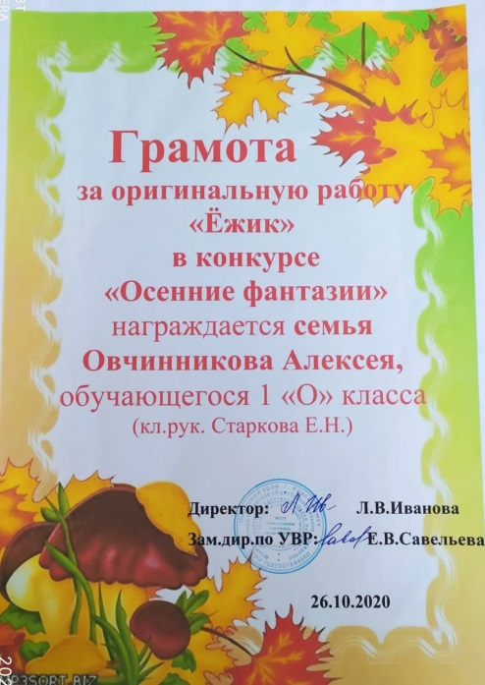
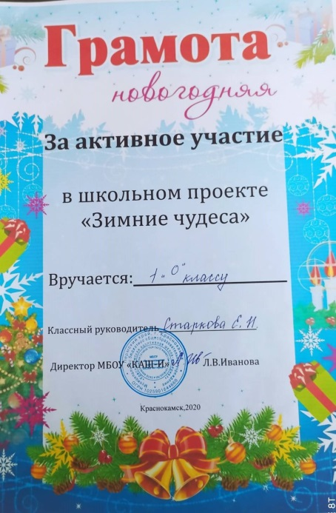
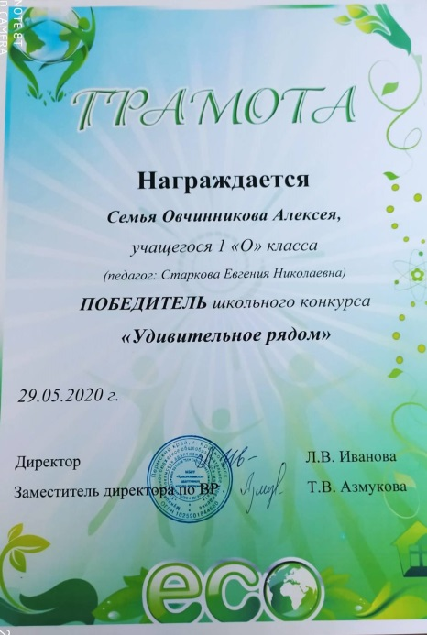
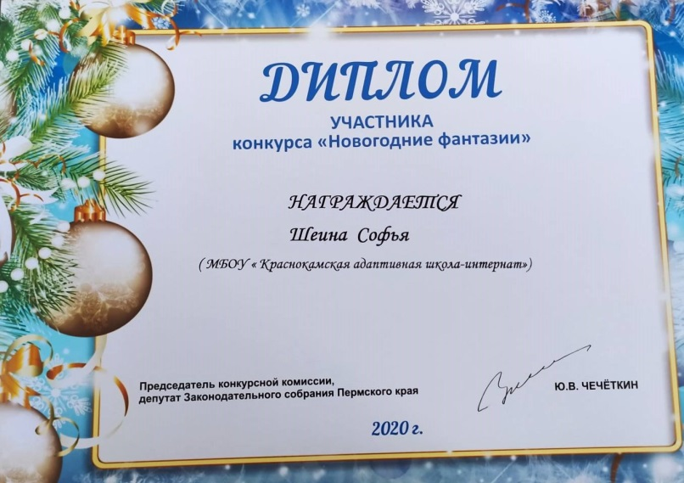
Наши достижения

Slide 13
Муниципальное бюджетное общеобразовательное учреждение
«Краснокамская адаптивная школа-интернат»
Особенности организации продуктивной деятельности обучающихся с умственной отсталостью (АООП, вариант 2) на этапе подготовки к освоению предмета «Профильный труд»
Краснокамск, Апрель 2022
Старкова Евгения Николаевна
Учитель-дефектолог

